Slide 1
Linuxカーネルの著作権表示に関する
トークン単位での調査
2020年度特別研究報告会
井上研究室
B4田邉 傑士
Notes:
Linuxカーネルの著作権表示に関するトークン単位での調査という題目で井上研究室の田邉が発表いたします．

Slide 2
OSS
OSS(オープンソースソフトウェア)とは
  The Open Source Initiative（OSI）によれば，再頒布の自由を約束し、特定の個人やグループ，分野に対する制限を禁止したソースコードのこと[1]
  誰でも自由に改変して再配布することができるという特徴がある
Linuxカーネル(本研究の調査対象)
  1991 年に初めてリリースされたオペレーティングシステムのOSS
  今までに 2 万人を超えるコントリビューターが参加し，2020 年 8 月(ver5.8)の時点で 100 万件以上のコミットを持つ[2]
[1] Open Source Initiative Open Source Definition
https://opensource.org/docs/osd
[2] linux foundation 2020年度版 Linuxカーネルの歴史レポート P4
https://www.linuxfoundation.org/wp-content/uploads/2020/09/JA2_2020-Linux-Kernel-History-Report.pdf
Notes:
研究の背景となるOSSについて説明します
OSSとは端的に言えばソースコードが公開されており誰でも自由に改変して再配布することができるソフトウェアです
今回調査の対象としたLinuxカーネルは2 万人を超える人が開発に参加している大規模なOSSです

Slide 3
ソフトウェアにおける著作権
著作権は国際的に認められた権利であり，ソフトウェアにも
適用される
OSSの著作者は著作権を放棄しているわけではなく，
利用者にライセンスを遵守してもらうことを条件に
著作権の一部の権利の使用を認めている
OSSは様々な人が開発を行っているため，
著作権を誰が持っているかを把握するのは難しい
著作権表示によって著作権の所在を示す
Notes:
次にソフトウェアにおける著作権について説明します
放棄しているわけではなく
著作権を持っている人を把握するのは難しい
を強調してよむ

Slide 4
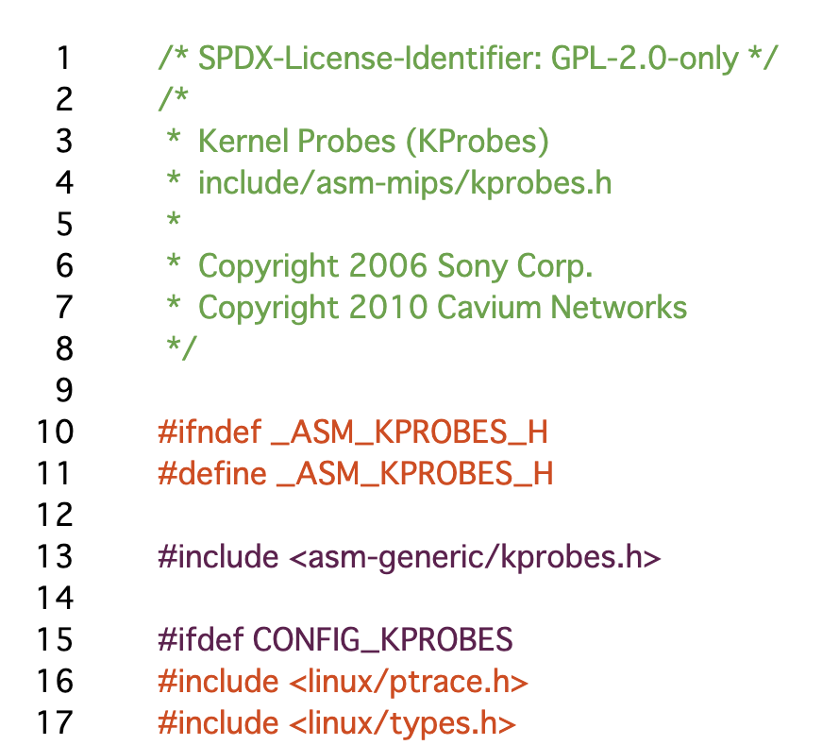
著作権表示
コメントに著作権情報を記載したもの
Notes:
著作権表示とはこのようにコメントに著作権情報を記したもののことです
この例ではソニー社とカビウム社が著作権を持つソースコードがこのファイルにあることを示しています

Slide 5
OSSにおける著作権表示の問題点
著作権表示を含まないファイルが存在する
著作権表示がファイル中のすべての著作権の所在を
示していない場合がある
Notes:
そしてOSSにおける著作権表示の問題点には
著作権表示を含まないファイルが存在すること
著作権表示がファイル中のすべての著作権の所在を
示していない場合があるということが挙げられます
前者は文字通りですので
後者について説明します

Slide 6
著作権表示がすべての著作権の
所在を示していない例(1/2)
例）
Alice作成
/*
* Copyright 2020 Alice
*/
#include<lin/point.h>
struct root *bugs_root
void find_bugs(void)
{
init_root(bugs_root)
}
この時点では著作権表示はファイル中の著作権の所在をすべて示している
Notes:
例えば，アリスがファイルを作成し著作権表示も記載したとします
この時点では著作権表示はファイル中の著作権の所在をすべて示しています．

Slide 7
著作権表示がすべての著作権の
所在を示していない例(2/2)
例）
Alice作成
Bob追記・改変
/*
* Copyright 2020 Alice
*/
#include<lin/point.h>
struct root *bugs_root
void find_bugs(void)
{
init_root(bugs_root)
}
/*
* Copyright 2020 Alice
*/
#include<lin/point.h>
#include<lin/debug.h>
struct root *bugs_root
void find_bugs(int bug_count)
{
init_root(bugs_root)
search_bugs(bugs_root, bug_count)
}
Bobが著作権を持つ
Bobの著作権表示がないのでAliceが
すべての著作権を持っているように見える
Notes:
しかし，次にボブがファイルの一部に追記や改変を行い，著作権表示を追加しなかったとします．
するとBobが追加したコードは当然Bobが著作権を持つわけですが
これらに対応する著作権表示がないためAliceが
すべての著作権を持っているように見えてしまいます

Slide 8
トークン単位での著作権の所在の違い
Bob追記・改変
/*
* Copyright 2020 Alice
*/
#include<lin/point.h>
#include<lin/debug.h>
struct root *bugs_root
void find_bugs(int bug_count)
{
init_root(bugs_root)
search_bugs(bugs_root, bug_count)
}
この行はトークン単位で
著作権を持つ人が異なる
Notes:
また，補足としてこのような改変が行われた行ではトークン単位で
著作権を持つ人が異なります
OSSではこのようなソースコードがたびたび発生します

Slide 9
研究目的
著作権を侵してはいけない
  →著作権の所在が示されていることが必要
著作権の所在が示されていない可能性がある
どの程度の著作権の所在が著作権表示によって示されているかは明らかになっていない
→著作権表示の有無に関する実態を知るため本研究を行う
Notes:
このような問題において
どの程度の著作権の所在が著作権表示によって示されているかは明らかになっていません
そこで著作権表示の有無に関する実態を知るため本研究を行いました

Slide 10
研究概要
著作権表示の有無に関する実態を知るため以下の項目を
OSSの1つ，Linuxカーネル を対象としてソースコードを
トークン単位で調査した
  →ソースコードの著作権の所在はトークン単位で異なるため
RQ1:Linuxカーネルにおいて著作権表示があるソースコードの割合は現在どの程度か？また，過去と比較してどうか？
RQ2:団体で開発しているか個人で開発しているかによって
著作権表示があるソースコードの割合に違いはあるのか？
RQ3:機能ごとに分けられたディレクトリによって著作権表示があるソースコードの割合に違いはあるのか？
Notes:
本研究では
RQ1…
RQ2…
RQ3…
の三項目についてLinuxカーネルを対象にトークン単位で調査しました

Slide 11
研究概要
著作権表示の有無に関する実態を知るため以下の項目を
OSSの1つ，Linuxカーネル を対象としてソースコードを
トークン単位で調査した
  →ソースコードの著作権の所在はトークン単位で異なるため
RQ1:Linuxカーネルにおいて著作権表示があるソースコードの割合は現在どの程度か？また，過去と比較してどうか？
RQ2:団体で開発しているか個人で開発しているかによって
著作権表示があるソースコードの割合に違いはあるのか？
RQ3:機能ごとに分けられたディレクトリによって著作権表示があるソースコードの割合に違いはあるのか？
Notes:
ただし本発表では時間の関係上RQ3は割愛します
3:10

Slide 12
調査対象
調査対象となったのは以下のバージョンからコミット履歴を
辿れないファイルを除いたものである
Linuxカーネルver 5.8
  調査開始時の最新バージョン(2020年 8月 リリース)
  対象ファイル数：42,701 対象トークン数：90,622,515
Linuxカーネルver 4.19
  約2年前のバージョン(2018年 10月 リリース)
  対象ファイル数：37,273 対象トークン数：133,125,335
Notes:
また調査対象のLinuxカーネルは，
現行のバージョンとしてver5.8を
過去のバージョンとしてver4.19を採用しました
それぞれの規模はこのようになります
ーーーーーーーーーーーーーーーーーーーーーー
コミット履歴を辿れないファイル→ver2.6.12 rc-2
Linus Torvalds氏は4.20->5.0
我々はフィーチャーに基づいたリリースはせず、『5.0』は4系の番号が大きくなってきたこと以上の意味はない
調査対象となったver4.19のファイルのうち同名ファイルがver5.8に存在しなかったのは2437ファイルでver4.19全体の6.5%ほど

Slide 13
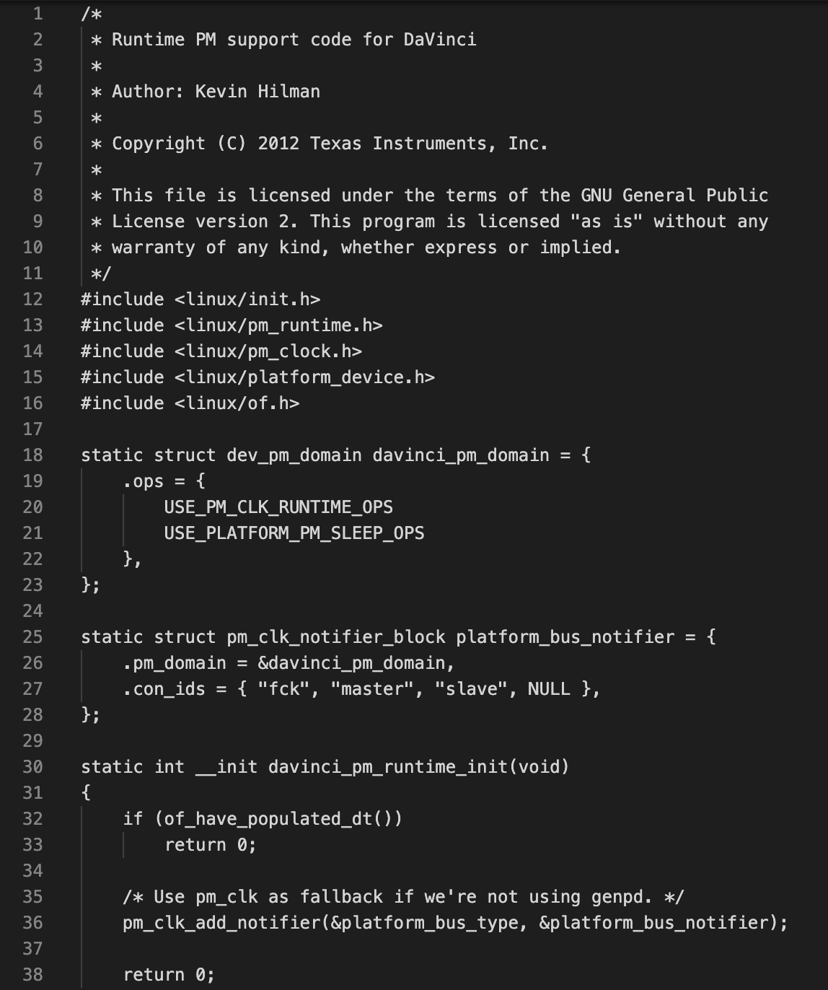
調査における定義(1/3)
著作権表示があるトークン (職務著作の考えに基づく)
著作権表示
同じファイル
同じ人か、
同じ団体の人
が追加
トークン
著作権表示があるトークン
Notes:
ここからは調査における定義を説明します
まず，本研究において非常に重要な 著作権表示があるトークン の定義について説明します
ここでは職務の範囲内で作成したソースコードの著作権は雇用主のものとなるという職務著作の考えに基づき，
著作権表示を追加・変更した人物，またはその人物と同じ団体に属する人物が追加したトークンを著作権表示があるトークン と定義しました

Slide 14
調査における定義(2/3)
開発者が団体に所属すること
  開発者が使用しているメールアドレスのドメインが
  個人的に取得できるフリーメールのドメイン(gmail.comなど)
  でないこと
  フリーメールのドメインかどうかは主要なフリーメールの
  ドメイン(3,782種類)をまとめたリストに含まれるかどうかで判定[3]
[3] free_email_provider_domains
https://gist.github.com/tbrianjones/5992856/
Notes:
さらに開発者が団体に所属することに関する定義を説明します
まず，開発者が団体に所属するというのは
使用しているメールアドレスのドメインがフリーメールのドメインでないこととしました
フリーメールのドメインかどうかは主要なフリーメールのドメインをまとめたリストに含まれるかどうかで判定しました

Slide 15
調査における定義(3/3)
2人の人物が同じ団体に所属すること
  2人の人物のもつメールアドレスのドメインが同じであり，
  そのドメインがフリーメールのドメインでないこと
例）
同じ団体
同じ団体ではない
Aさんamd.com
Bさんamd.com
Cさん
gmail.com
Dさん
gmail.com
AMD社のドメイン
フリーメールのドメイン
Notes:
そして同じ団体に属することはメールアドレスのドメインが同じであり，
そのドメインがフリーメールのドメインでないこととしました
例えば
AさんとBさんが同じドメインを使っており，そのドメインがAMD社のドメインだった場合AさんとBさんは同じ団体に所属しているとみなされます
しかし，CさんとDさんが同じドメインを使っていたとしても，そのドメインがフリーメールのドメインだった場合はCさんとDさんは単なる
2人の個人開発者とみなされ同じ団体とはみなされません

Slide 16
集計の手順.1
ID:a1b2
Aさん
80トークン
ID:c3d4
Bさん
40トークン
ID:e5f6
Cさん
20トークン
ID:g7h8
Dさん
10トークン
Cregit [4] を利用し，各ファイルごとにAuthor，
追加したトークン数，追加したコミットのCommit IDを取得
[4] cregit-Linux​
https://cregit.linuxsources.org/
Notes:
集計方法について説明します
まず，トークン単位で作成者を調べられるCregitというツールを利用し
各ファイルごとにAuthor，各Authorが追加したトークン数，コミットのCommit IDを取得します

Slide 17
集計の手順.2
ID:a1b2
Aさん
80トークン
amd.com
ID:c3d4
Bさん
40トークン
gmail.com
ID:e5f6
Cさん
20トークン
amd.com
ID:g7h8
Dさん
10トークン
gmail.com
Cregit を利用し，各ファイルごとにAuthor，追加したトークン数，追加したコミットのCommit IDを取得
git コマンドを用いてAuthorのメールアドレスのドメインを
取得
Notes:
次にgit コマンドを用いて各Authorのメールアドレスのドメインを取得します

Slide 18
集計の手順.3(1/2)
ID:a1b2
Aさん
80トークン
amd.com
ID:c3d4
Bさん
40トークン
gmail.com
ID:e5f6
Cさん
20トークン
amd.com
ID:g7h8
Dさん
10トークン
gmail.com
Cregit を利用し，各ファイルごとにAuthor，追加したトークン数，追加したコミットのCommit IDを取得
git コマンドを用いてAuthorのメールアドレスのドメインを取得
git コマンドを用いて著作権表示を追加したコミットのCommit IDとAuthorのメールアドレスのドメインを取得
Notes:
さらにgit コマンドを用いて著作権表示を追加したコミットのCommit IDを取得します
ここでAさんとDさんが著作権表示を追加していることがわかり，
AさんとDさんが追加したトークンは著作権表示があるトークンとなります．

Slide 19
集計の手順.3(2/2)
ID:a1b2
Aさん
80トークン
amd.com
ID:c3d4
Bさん
40トークン
gmail.com
ID:e5f6
Cさん
20トークン
amd.com
ID:g7h8
Dさん
10トークン
gmail.com
Cregit を利用し，各ファイルごとにAuthor，追加したトークン数、追加したコミットのCommit IDを取得
git コマンドを用いてAuthorのメールアドレスのドメインを取得
git コマンドを用いて著作権表示を追加したコミットのCommit IDとAuthorのメールアドレスのドメインを取得
  同じ団体に所属している場合は著作権表示を
  追加したとみなす
Notes:
さらにCさんはAさんと同じドメインを使っていてこのドメインはフリーメールのドメインではないので
Cさんが追加したトークンも著作権表示があるトークンとなります
BさんはDさんと同じドメインを使っていますがフリーメールのドメインなので
BさんとDさんは同じ団体に属してるとはみなされず
Bさんが追加したトークンは著作権表示があるトークンとはなりません

Slide 20
集計の手順.4
ID:a1b2
Aさん
80トークン
amd.com
ID:c3d4
Bさん
40トークン
gmail.com
ID:e5f6
Cさん
20トークン
amd.com
ID:g7h8
Dさん
10トークン
gmail.com
ある：110
ない：40
Cregit を利用し，各ファイルごとにAuthor，追加したトークン数，追加したコミットのCommit IDを取得
git コマンドを用いてAuthorのメールアドレスのドメインを取得
git コマンドを用いて著作権表示を追加したコミットのCommit IDとAuthorのメールアドレスのドメインを取得
  同じ団体に所属している場合は著作権表示を
  追加したとみなす
著作権表示がある/ないトークンを集計
Notes:
このようにして著作権表示があるトークン，ないトークンを集計します
今回の例ではAさんCさんDさんが追加したトークンの合計110こが著作権表示があるトークン
Bさんが追加した40このトークンが著作権表示がないトークンとなります
6:15

Slide 21
RQ1：現在の状態(トークン別)
著作権表示がないトークンが22%ある
Notes:
このようにして調査した結果について説明します
はじめにRQ1について説明します
RQ1ではまずトークンごとに著作権表示の有無を調べました
すると著作権表示があるトークンが78%,著作権表示がないトークンが22%でした
4~5つに一つのトークンに著作権表示がないと考えると
著作権表示が十分でないと言えます

Slide 22
RQ1：現在の状態(ファイル別)
著作権表示を含んでいても
その著作権表示がファイル内のすべてのトークンの
著作権の所在をカバーできていない場合が多いことがわかる
Notes:
次にファイル別に著作権表示の有無を調べたところ
著作権表示を含むファイルは全体の81%でしたがそのほとんどは
著作権表示がないトークンを含んでいました
したがって著作権表示を含んでいても
その著作権表示がファイル内のすべてのトークンの
著作権の所在をカバーできていない場合が多いことがわかりました

Slide 23
RQ1：過去のバージョンとの比較
著作権表示がある割合が
低下している
Notes:
さらに過去のバージョンとの比較においては
著作権表示があるトークンの割合とすべてのトークンに著作権表示があるファイルの割合
のいずれもが過去のバージョンと比べて低下していることがわかりました

Slide 24
RQ1：まとめと考察
著作権表示がないトークンが22%存在した
著作権表示を含むが，著作権表示がないトークンを一部含むファイルが65%存在した
著作権表示があるトークンに関する割合は過去と比べて
減少していた
ソースコードの改変によって著作権表示がないトークンが発生していることが示唆される
ソースコードを改変した人が著作権表示の追加を忘れていた
可能性が考えられる
Notes:
これらの結果，特に著作権表示を含むものの著作権表示がないトークンを含むファイルが65%も存在したという結果からは
ソースコードの改変によって著作権表示がないトークンが発生していることが示唆されます
よって著作権表示の追加を編集者が忘れていた可能性が考えられます

Slide 25
  RQ2：団体と個人の比較
団体での開発でも個人での開発でも
著作権表示があるトークンの割合は70%~80%
Notes:
次にRQ2について説明します
RQ2ではまず，団体での開発と個人での開発による
著作権表示があるトークンの割合の比較を行いました
すると団体での開発の方が個人での開発よりも
著作権表示があるトークンの割合がやや高かったものの
どちらも70%~80%の間でありそれほど大きな違いは見られませんでした

Slide 26
RQ2：団体(ドメイン)別の分布
著作権表示があるトークンの割合が低い団体が多い
Notes:
そこで団体別に著作権表示があるトークンの割合を調べたところ
著作権表示があるトークンの割合が低い団体が多くなりました
しかし，団体での開発全体では著作権表示があるトークンの方が多かったため
著作権表示があるトークンの割合が低い団体についてさらに調査を行いました

Slide 27
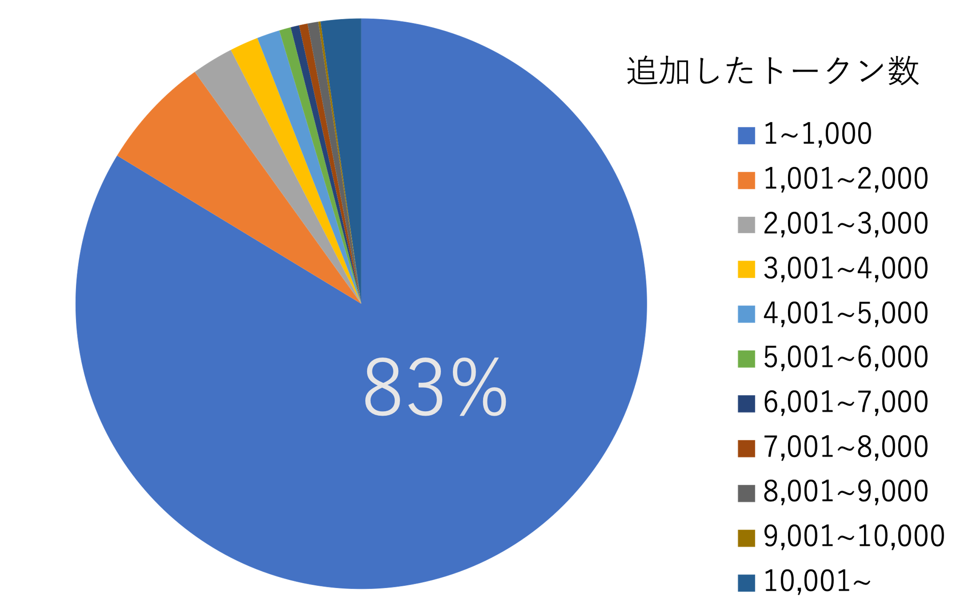
著作権表示があるトークンの
割合が低い団体の内訳
多くの団体が1000以下のトークンしか追加していない
Notes:
すると著作権表示があるトークンの
割合が低い団体のほとんどは1000以下のトークンしか追加していないことがわかりました
またこのような分布と傾向は個人での開発においても同様でした

Slide 28
RQ2：まとめと考察
著作権表示があるトークンの割合は団体での開発の方が
やや高かったがどちらも70%から80%の間であった
団体別・個人別の傾向はよく似ていた
著作権表示があるトークンの割合が低い団体の多くが
1000以下のトークンしか追加していない
団体での開発か，個人での開発かによって著作権表示が
あるトークンに関する割合に大きな差は見られなかった
団体での開発か個人での開発かよりもトークン数による影響が大きいと考えられる
Notes:
これらの結果から団体での開発か，個人での開発かによる
著作権表示があるトークンに関する割合の違いはそこまで大きなものではなく
むしろ追加したトークン数の違いが著作権表示があるトークンの割合に影響を与えているのではないかと考えられます

Slide 29
まとめと今後の課題
OSSにおける著作権表示の有無に関して調査
  現在，著作権表示が十分ではない
  改変を繰り返すうちに著作権表示があるトークンの割合が減少している
  団体での開発か個人での開発かによる差は大きくない
  著作権表示を書くことが少ない団体や人物が多い
  追加したトークン数が著作権表示の有無に影響する可能性がある
今後の課題
  著作権表示があるトークン，ないトークンの発生要因を探る
Notes:
まとめです
本研究ではOSSにおける著作権表示の有無に関してトークン単位で調査しました
結果としては
〜こと
〜こと
・・・
がわかりました
今後の課題としては〜が挙げられます
ご清聴ありがとうございました
ーーーーーーーーーーーーーーーーーー
まとめは以上になります
ご清聴ありがとうございました

Slide 30
RQ1
RQ1:OSSにおいて著作権表示があるソースコードの割合は現在どの程度か？また，過去と比較してどうか？
仮説
著作権表示がないトークンが存在する
著作権表示があるトークンの割合は減少している

Slide 31
RQ2
RQ2:団体で開発しているか個人で開発しているかによって
著作権表示があるソースコードの割合に違いはあるのか？
仮説
団体での開発の方が著作権表示を管理している割合が高く，
著作権表示があるトークンの割合が高いこと

Slide 32
団体と個人の比較の実数値
 | 団体 | 個人
著作権表示があるトークン | 66,977,741 | 17,849,760
著作権表示がないトークン | 6,018,202 | 2,521,169

Slide 33
RQ2：個人開発者別の傾向
著作権表示があるトークンの割合が低い個人開発者が多い

Slide 34
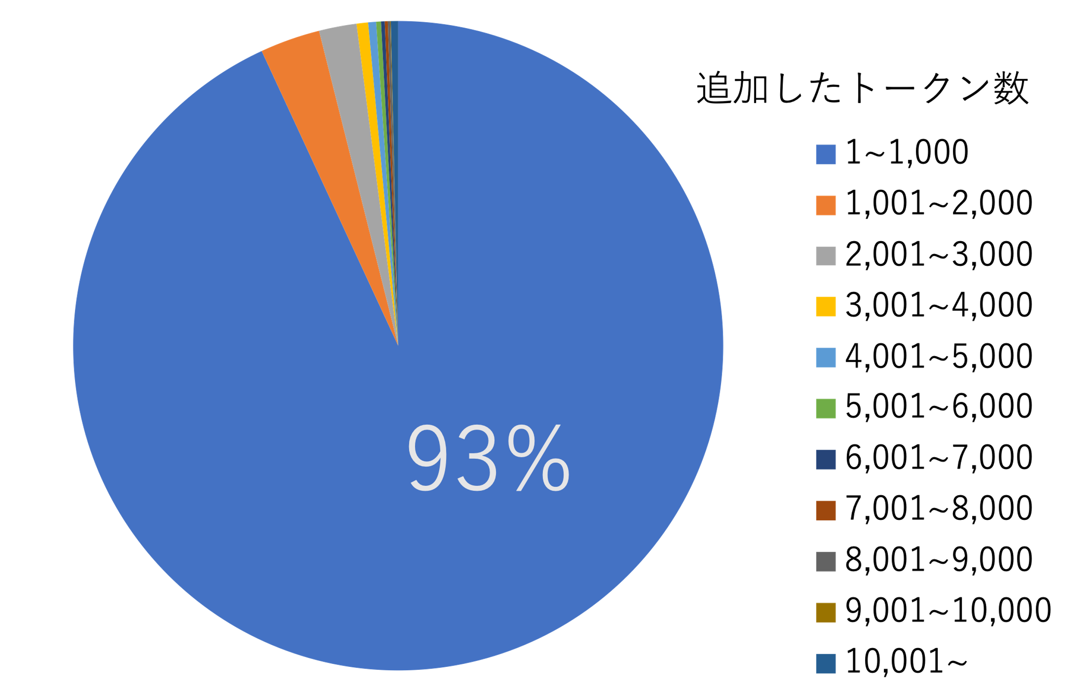
著作権表示があるトークンの
割合が低い個人開発者の内訳
ほとんどの個人開発者が1000以下のトークンしか追加していない

Slide 35
RQ3
RQ3:機能ごとに分けられたディレクトリによって著作権表示があるソースコードの割合に違いはあるのか？

Slide 36
RQ3：機能ごとの比較

Slide 37
RQ3：考察
開発している団体や個人が異なるため，
著作権表示の管理方法が異なる
リファクタリングがされているかどうかの違いある
ソースコードの再利用回数が異なる
可能性などが考えられる

Slide 38
OSSの著作権を侵してしまう場合
ライセンスでOSSを利用したソースコードの公開を求めているが，セキュリティの問題などでソースコードを公開したくない
著作権保持者と交渉してライセンスの変更を求める
必要がある
著作権保持者を把握しきれていないと
著作権を侵害してしまう

Slide 39
2つ以上のメールアドレスを使っており
そのドメインが違う場合はどうなるのか
著作権表示がある方を優先する
amd.comで著作権表示が
追加された場合
Aさん
50個のトークンを追加
amd.com
google.com
amd.comが著作権表示がある
トークンを50個追加とみなす
google.comにはトークン情報を
加算しない

Slide 40
2つ以上のメールアドレスを使っており
そのドメインが違う場合はどうなるのか
gmail.comで著作権表示が
追加された場合
Aさん
50個のトークンを追加
amd.com
google.com
google.comが著作権表示がある
トークンを50個追加とみなす
amd.comにはトークン情報を
加算しない

Slide 41
2つ以上のメールアドレスを使っており
そのドメインが違う場合はどうなるのか
amd.comでもgmail.comでも
著作権表示が追加された場合
Aさん
50個のトークンを追加
amd.com
google.com
amd.comが著作権表示がある
トークンを50個追加とみなす
google.comが著作権表示がある
トークンを50個追加とみなす

Slide 42
2つ以上のメールアドレスを使っており
そのドメインが違う場合はどうなるのか
amd.comでもgmail.comでも
著作権表示が追加されなかった場合
Aさん
50個のトークンを追加
amd.com
google.com
amd.com＋google.com
が著作権表示がないトークン
を50個追加とみなす

